Slide 1
Китайская литература

Slide 2

Осень
Цзинь Ба
1957
В «Осени» запечатлен последний этап распада рода Гао, когда даже махнувший было на себя рукой Цзюэсинь решается проявить самостоятельность. Со смертью сына и наследника старого Гао, Кэмина, дом остается без «законного» главы, а молодое поколение живет своей жизнью...

Slide 3

В долине Лотосов
Гу Хуа
1981
Гу Хуа – китайский писатель, лауреат престижной литературной премии Мао Дуня. Многие его произведения посвящены деревенской жизни и труду. Роман «В Долине лотосов» не исключение. Его герои – жители далекой горной деревушки – переживают трудный для Китая период «культурной революции» (1960–1970-е гг.). Для одних перемены стали билетом в новую жизнь, а для других – главным жизненным испытанием.

Slide 4

Исповедь бывшего хунвэйбина
Лян Сяошэн
1999
Эта книга — повесть китайского писателя о «культурной революции», которую ему пришлось пережить. Автор анализирует психологию личности и общества на одном из переломных этапов истории, показывает, как переплетаются жестокость и гуманизм. Живой документ, написанный очевидцем и участником событий, вызывает в памяти недавнюю историю нашей страны.

Slide 5

Магистр дьявольского культа
Мосян Тунсю
2015
Действие происходит в фэнтезийном мире, основанном на Древнем Китае. Главный герой, Вэй Усянь, стремится достичь сянь (бессмертия), но после определённых обстоятельств изобретает «демонический путь» (魔道). После чего погибает, но возвращается к жизни в теле забитого деревенского парня, который хотел отомстить своим родственникам за все унижения и издевательства.

Slide 6



С 2017 года роман был адаптирован в маньхуа,радиопостановку, дунхуа и дораму, все они добились огромной популярности.

Slide 7

Цитаты
— Юноша, в этой жизни есть два тошнотворных слова, которые человек должен научиться говорить, несмотря ни на что.
— Это какие же?
— «Спасибо» и «прости».
— И что мне будет, если я не научусь говорить их?
— Тогда рано или поздно ты произнесёшь их в слезах.

Slide 8
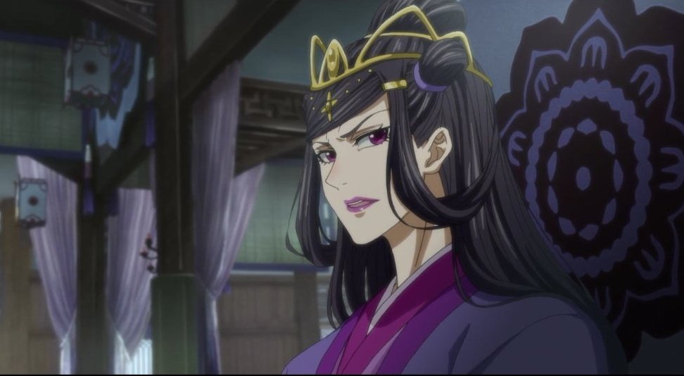
Прежде, чем бить собаку, смотри, кто её хозяин.

Slide 9
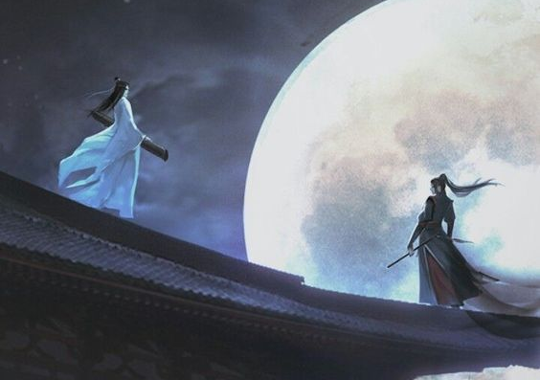
- Что ты смеёшься?
- Ничего. Просто смешно и всё. Когда все боялись и заискивали передо мной, ты был единственным, кто меня ругал. Но сейчас, когда всем не терпится убить меня, когда все ненавидят и презирают, ты единственный, кто стоит рядом со мной.

Slide 10
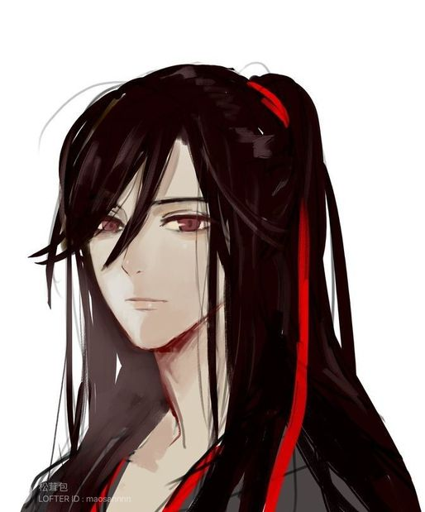
Почему вас учат всяким занудным вещам, которые требуют простого зазубривания? Зачем запоминать простыни исторических текстов, семейные древа или же этикет общества заклинателей? Вам нужно получать знания, которые можно применить на практике!

Slide 11

Благословение небожителей
Мосян Тунсю
2017
Восемьсот лет назад Се Лянь был наследным принцем королевства Сяньлэ. Он был любим своими подданными и считался всеобщим любимцем. Вознесшись на Небеса в юном возрасте, юноша был дважды изгнан из-за несчастных событий. Теперь Се Лянь в третий раз возносится на Небеса и становится посмешищем всех трех царств. На своей первой миссии в качестве небожителя он встречает таинственного демона, который наводит целый ужас на Небеса.

Slide 12
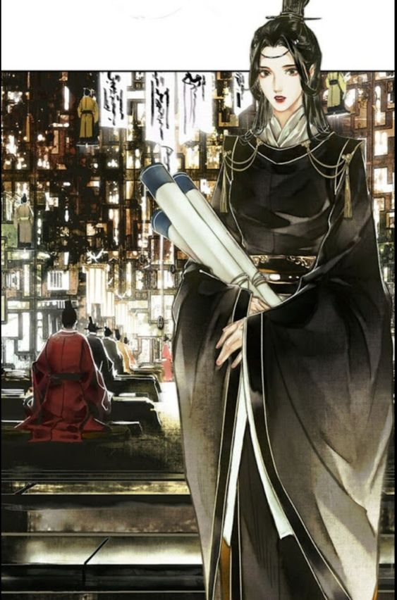

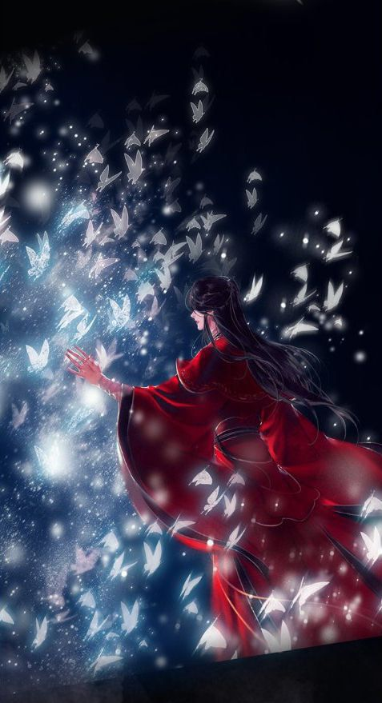
По новелле вышла дунхуа, ещё выходит маньхуа (художником STARember) и запланирована дорама.

Slide 13
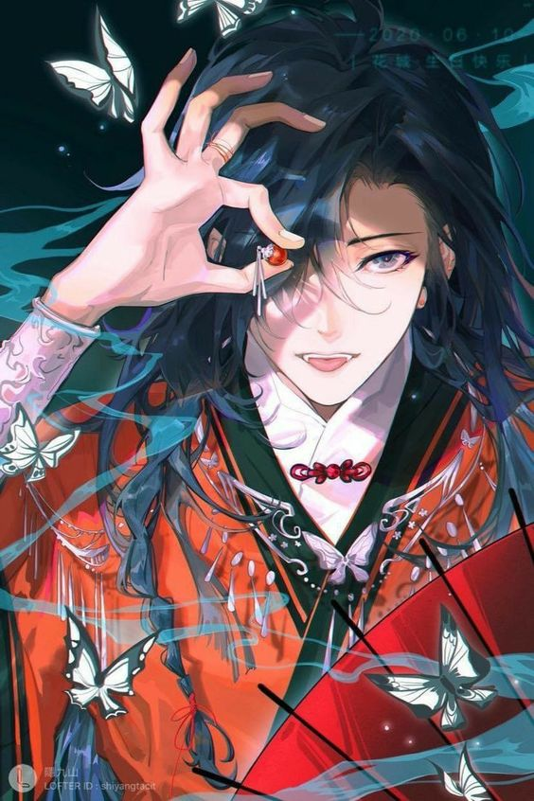
Цитаты
Тот, кто из двух вариантов — прибавить десять лет жизни себе или же отнять десять лет жизни своих врагов, выберет последний, как раз человеком и зовется, такова людская природа.

Slide 14
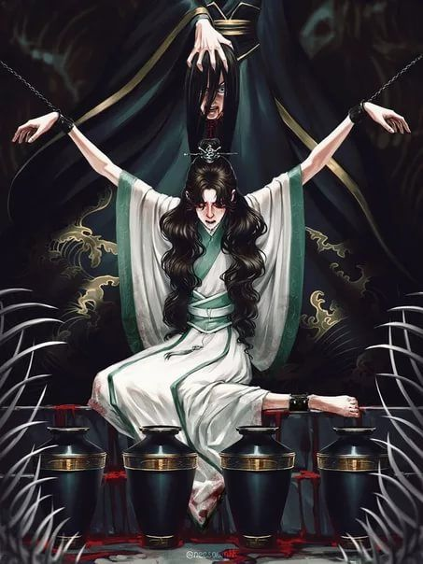
Неважно, человек ты, божество или демон, за свои деяния нужно нести ответственность.

Slide 15
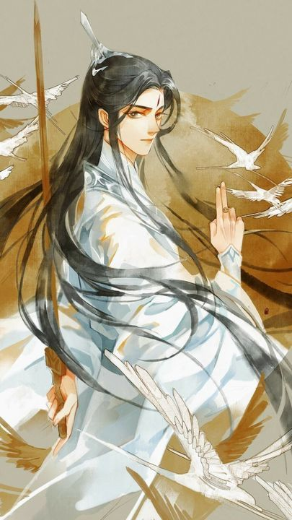
Общаясь с человеком, нужно обращать внимание на то, подходите ли вы друг другу, на сочетание ваших характеров, а не на то, кем вы являетесь. Если ты мне понравился, этого не изменить, будь ты хоть нищий попрошайка; и если ты мне не понравился, сделайся ты хоть императором, я буду ненавидеть тебя по-прежнему. Разве так не должно быть?

Slide 16
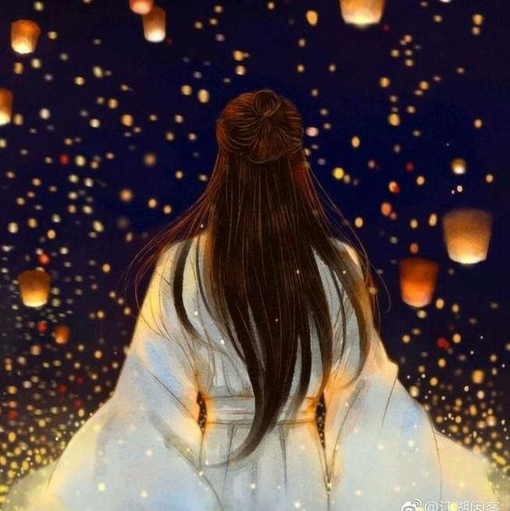
Если не знаешь, ради чего жить, живи хотя бы ради меня. Если не можешь найти смысла в жизни, тогда пока что сделай меня смыслом своей жизни, опорой, которая будет помогать тебе жить дальше.

